Slide 1
新CRMシステム構築プロジェクト - 運用業務マニュアル -
YYYY/MM/DD

Slide 2
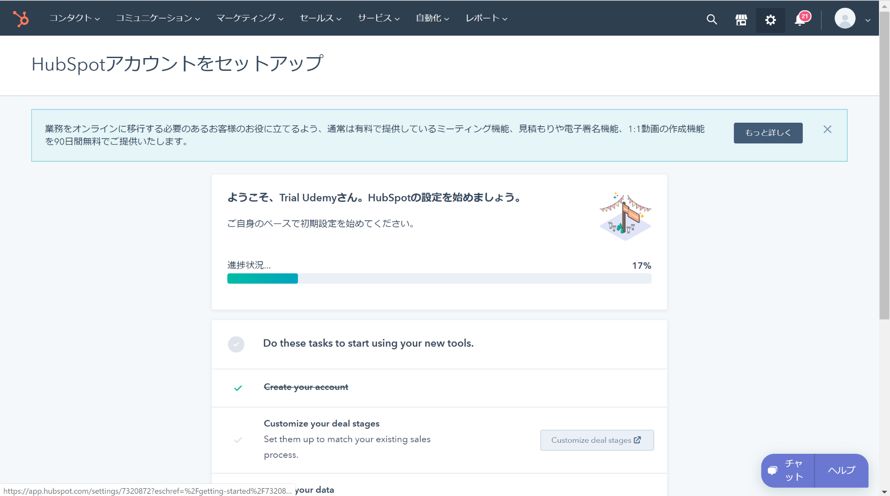
ユーザ登録 1/5
運用ユーザでログインし、右上の設定画面へのリンクを押下。

Slide 3
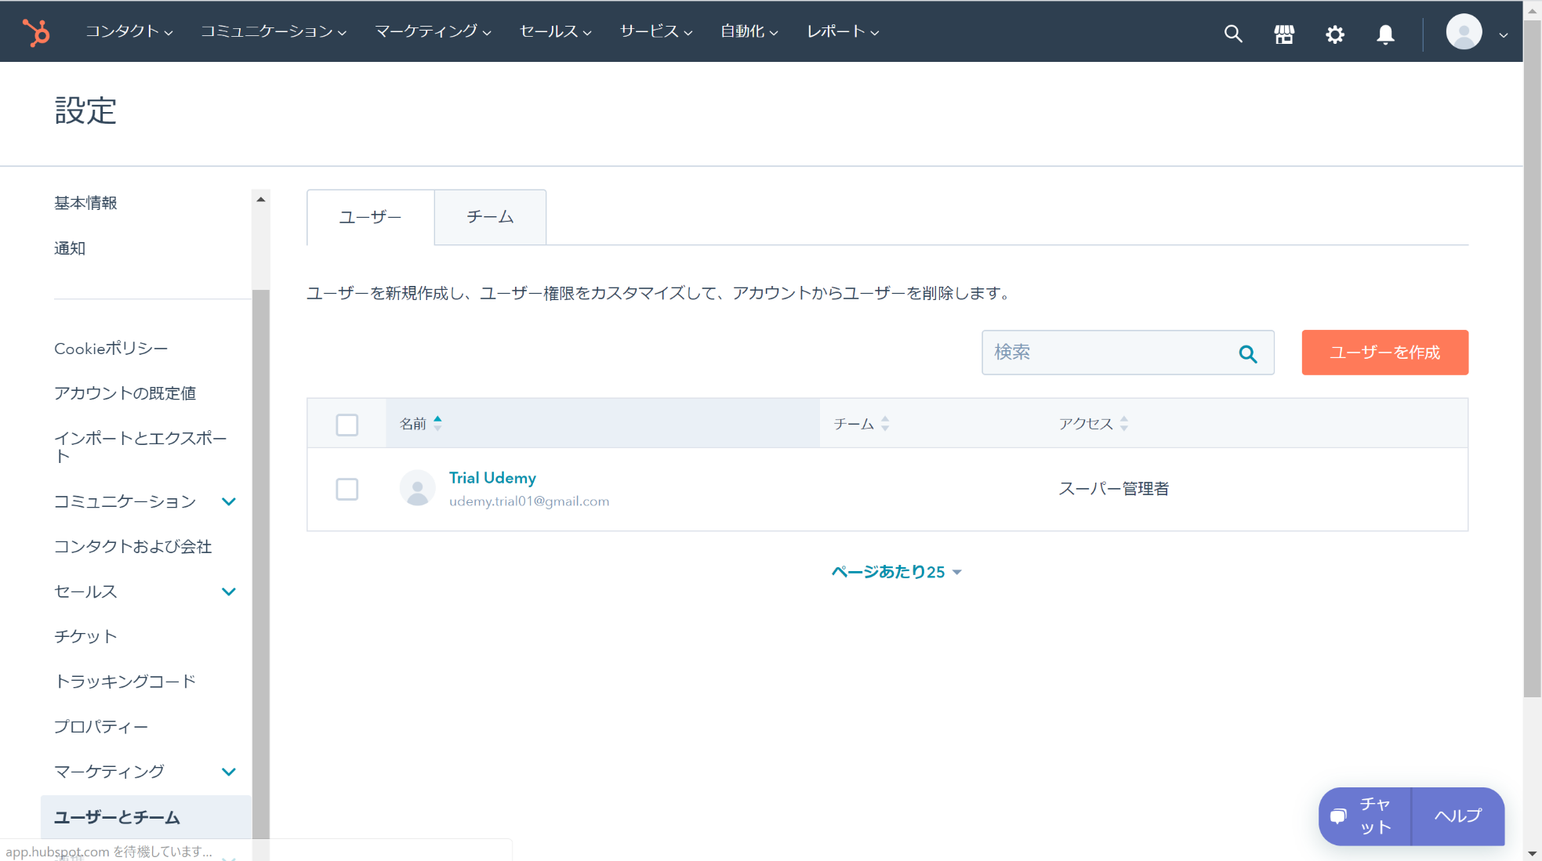
ユーザ登録 2/5
「ユーザーとチーム」→「ユーザーを作成」の順に押下する。

Slide 4
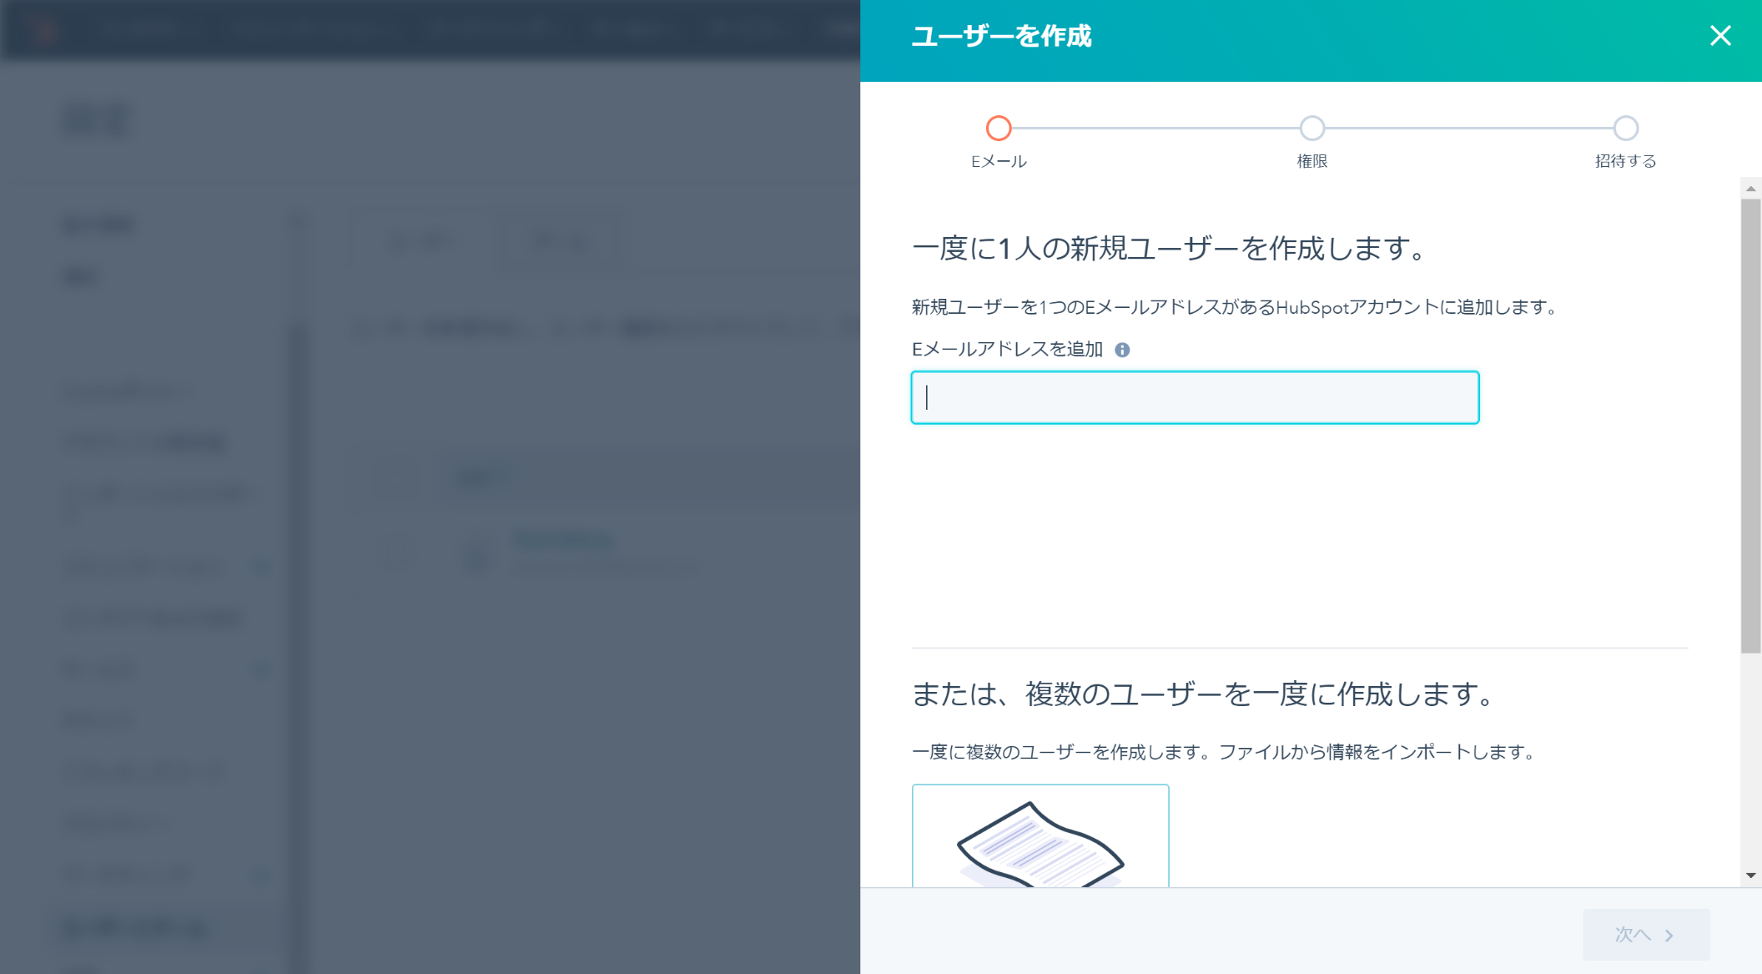
ユーザ登録 3/5
Eメールアドレスを入力し、「次へ」を押下。

Slide 5
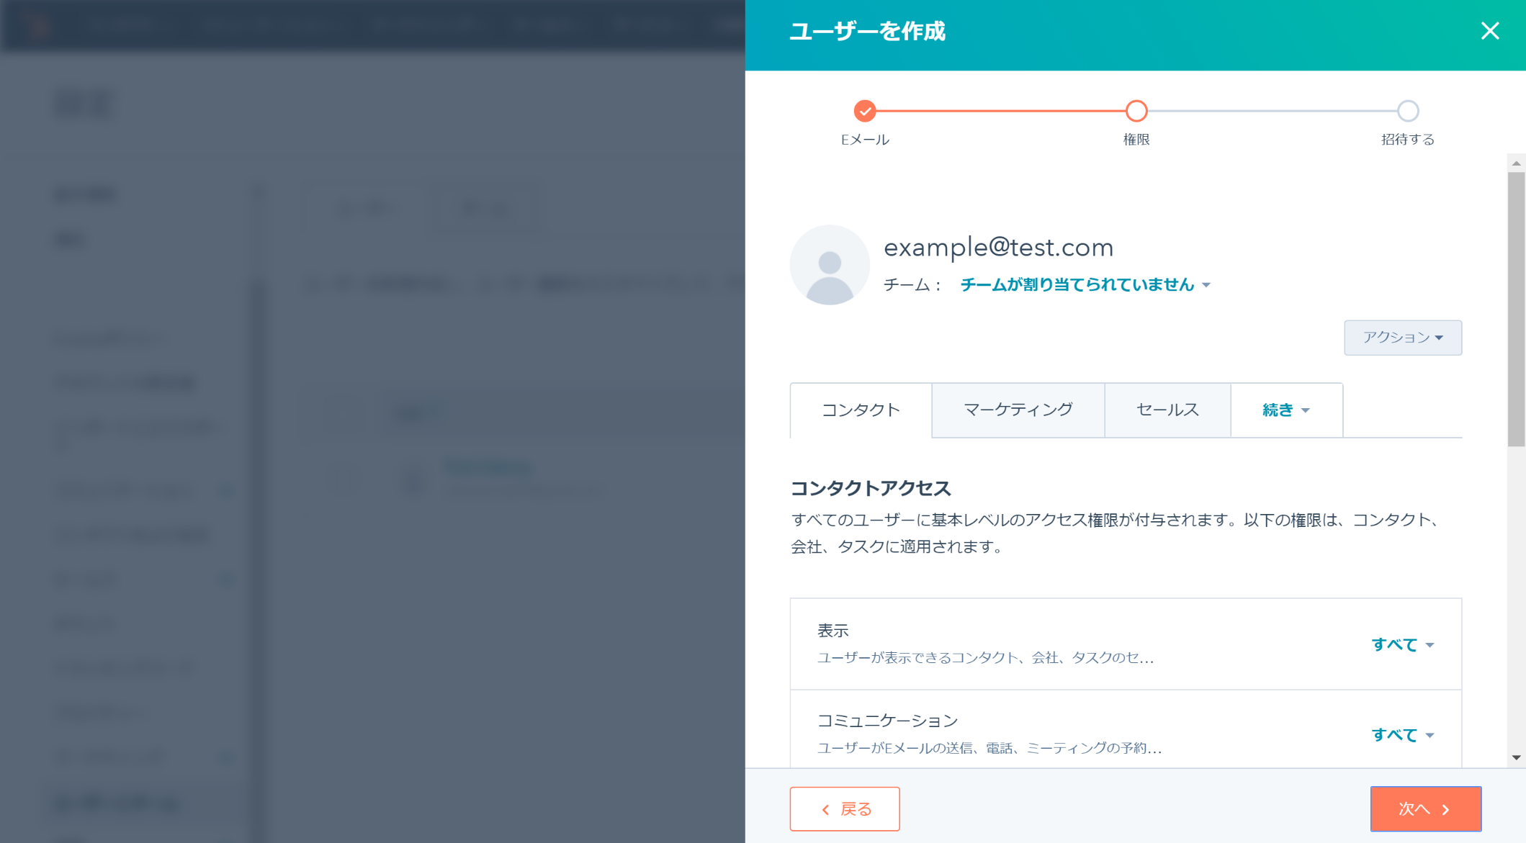
ユーザ登録 4/5
権限画面では、何も変更せず「次へ」を押下。

Slide 6
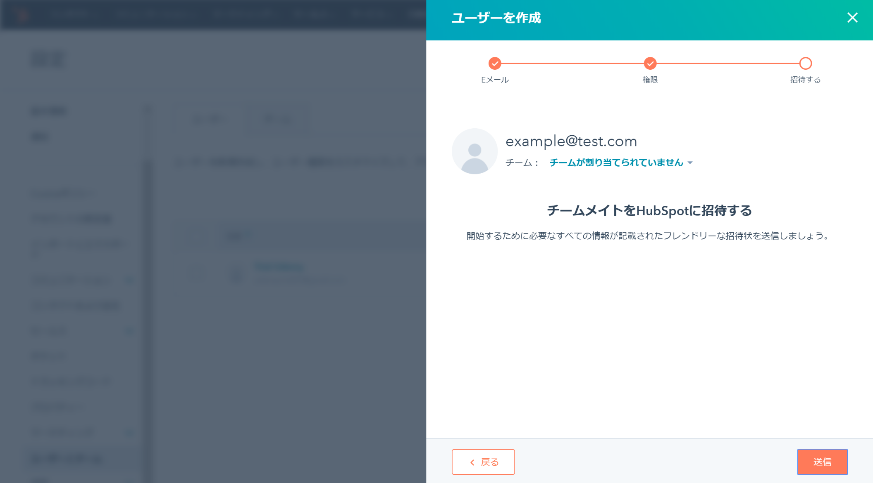
ユーザ登録 5/5
「送信」を押下して完了。

